Slide 1
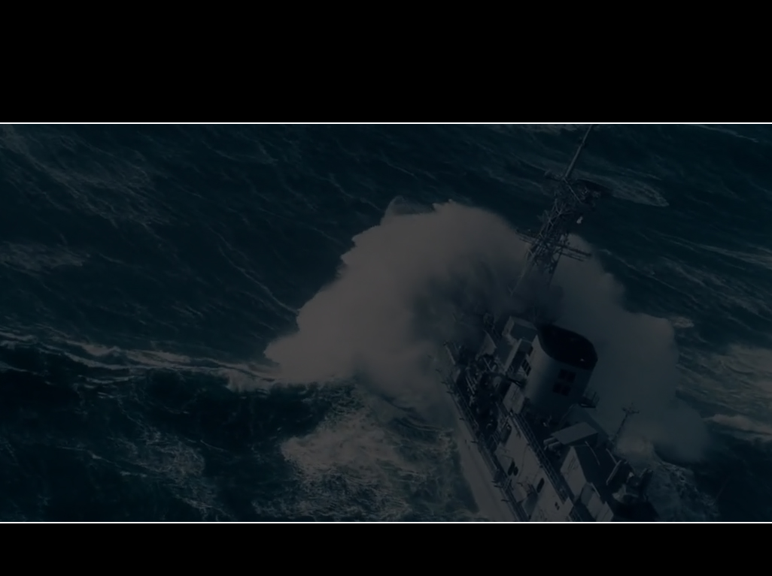
Виртуальный полигон для исследования морских объектов в экстремальных условиях эксплуатации
Безгодов А.А.
demiurghg@gmail.com
СПбГУ ИТМО

Slide 2
Особенности постановки задачи
Реалистичное воспроизведение внешних воздействий (нерегулярное волнение, а не «расчетная синусоида»)
Учет нелинейных эффектов, в т.ч. обусловленных взаимодействием различных видов колебаний
Выполнение расчетов в реальном масштабе времени
Сложные сценарии выполнения

Slide 3
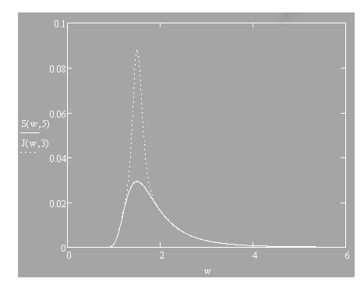
Моделирование внешних воздействий: генерация случайной поверхности моря
Модель
Лонге-Хиггинса
Модель Крогстада (FFT)
Спектры:
  Пирсон-Московиц
  JONSWAP

Slide 4
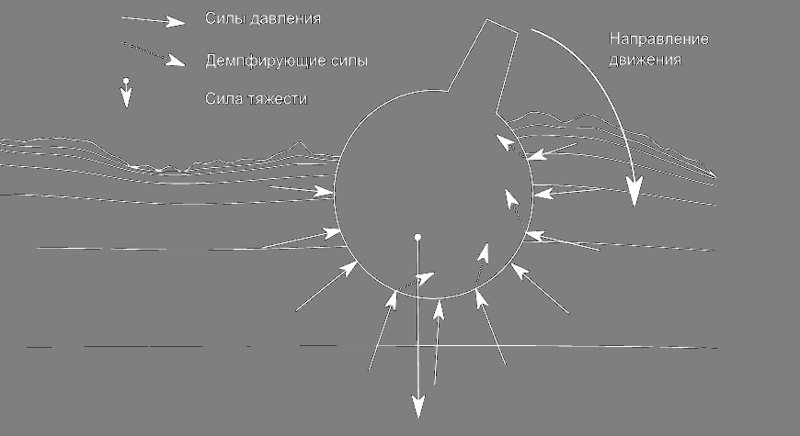
Модель судна

Slide 5
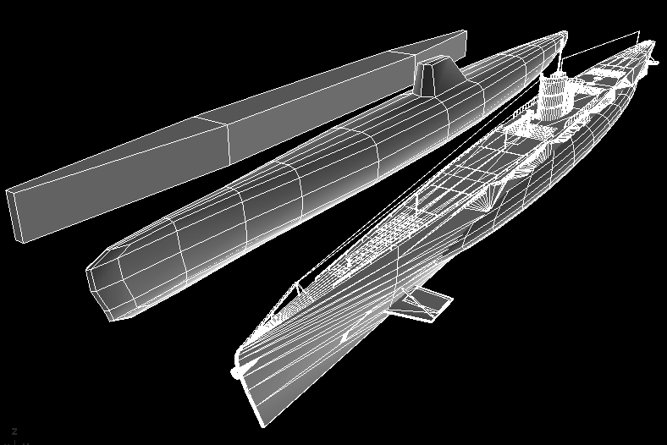
Конструирование судна
Корпуса
Водоизмещение
Центр тяжести
Моменты инерции
Коэффициент сопротивления
Параметры интегрирования
…
Rigid body
Floating body
View model

Slide 6
Обзор системы
Timer
Task
Rendering
Physics
ShipX-DS
Water
…
Scripting
…
Ship
ENGINE
Sound
UI
…
Scenario
(Lua)
SciLab

Slide 7
Типовые сценарии
Резонанс
Построение ДСО
Определение периодов колебаний на тихой воде
  Бортовая
  Килевая
  Вертикальная
Перебор условий возникновения резонанса
Анализ результатов (SciLab)
  Временные диаграммы
  Фазовые портреты
  Статистическая обработка
Брочинг
Построение ДСО
Построение ГБС
Перебор условий возникновения брочинга
  Выход на режим брочинга (совпадение скоростей)
  Ожидание возникновения брочинга
Анализ результатов (SciLab)
  Временные диаграммы
  Фазовые портреты
  Статистическая обработка

Slide 8
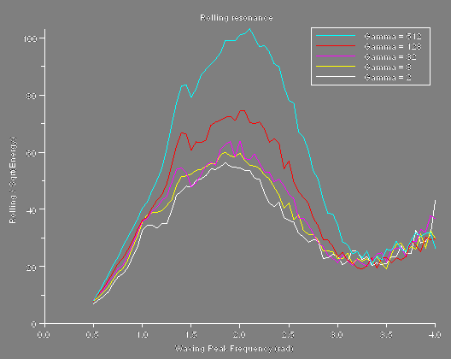
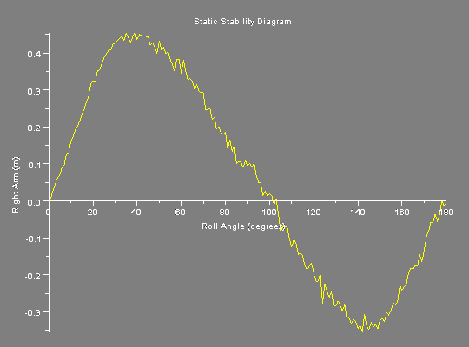
Основной резонанс
Судно класса «Буксир»
L x B x T = 20 x 7 x 2
D = 120 000 kg
ωroll = 1.9
γ = [2..512]
ωmax = [0.5..4.0]

Slide 9
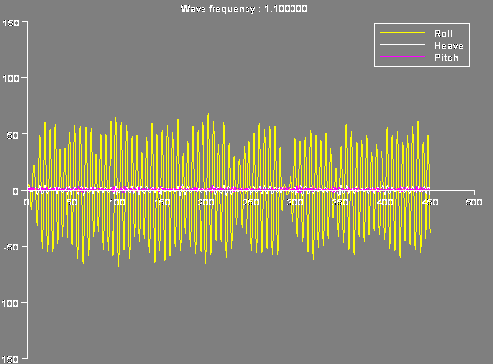
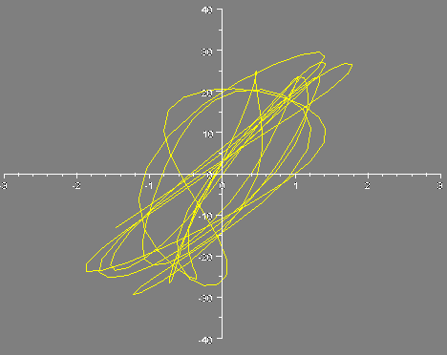
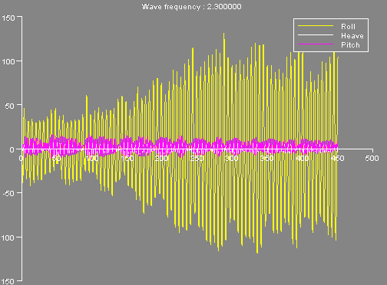
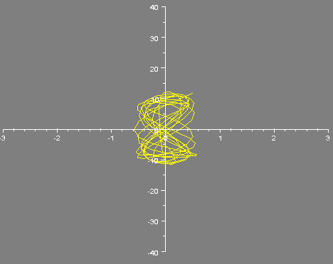
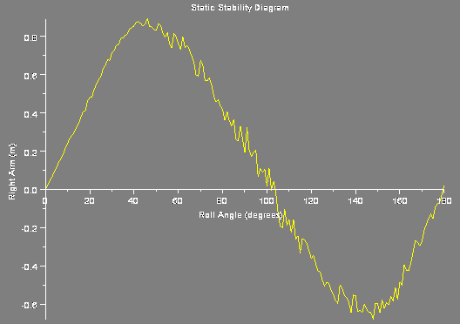
Параметрический резонанс
Судно класса «Катер»
L x B x T = 40 x 12 x 3
D = 600 000 kg
ωroll = 1.15
ωheave = 2.3
γ = [2..512]
ωmax = [0.9..2.9]
Основной
Параметрический

Slide 10
Вопросы?

